Slide 1
A református istentisztelet Minden héten ünnep?
Áldás, Békesség!
Kedves Szülők!
Kérjük, hogy segítsenek a gyermeküknek a hittanóra tananyagának az elsajátításában!
Fontos technikai információ:
A PPT-t diavetítésben érdemes nézni, mert akkor a linkek egyszerű kattintásra is működnek!
DIGITÁLIS HITTANÓRA
A digitális hittanórán szükség
lesz:
Stabil és folyamatos Internet kapcsolatra,
Üres lapra vagy hittanfüzetre,
Ceruzára és/vagy tollra,
Kamerás mobiltelefonra az írásos feladatok fotózásához!
Javaslat: A PPT fájlok megjelenítéséhez használják a WPS Office ingyenes verzióját (Letölthető innen: WPS Office letöltések ). Az alkalmazás elérhető Windows-os és Android-os platformokra is!

Slide 2
Kezd a digitális hittanórát az óra eleji imádsággal!
A mai digitális hittanórán a református istentiszteletről lesz szó.

Slide 3
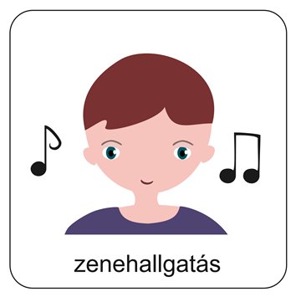
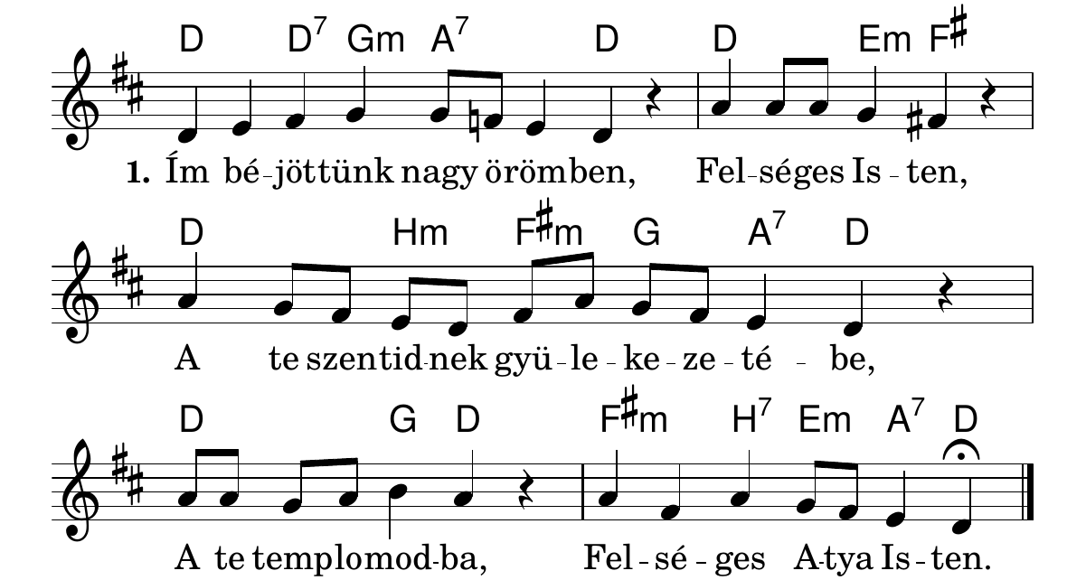
Hallgasd meg a Kaláka együttes feldolgozásában az „Ím bé jöttünk nagy örömben…” kezdetű 162. református énekeskönyvi éneket!
Ide kattints az ének elindításához!
Forrás: www.csecsy.hu

Slide 4
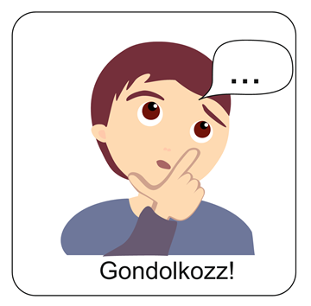
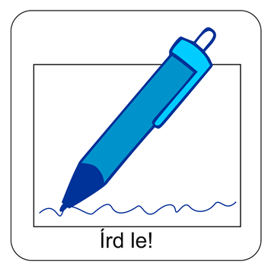
Gondolkozz el a kérdésen!
Hogyan szoktad kipihenni magad?
Készíts egy táblázatot arról, hogy általában, milyen tevékenységekre szánod a legtöbb idődet a héten! (A digitális távoktatásra szánt időd is benne lehet.)
Írd le gondolataidat a füzetedbe!

Slide 5
„Emlékezzél meg a nyugalom napjáról, és szenteld meg azt!” 2Móz 20,8 Olvassuk a Szentírásban!
Ha megállás nélkül dolgoznánk vagy tanulnánk bizony nagyon hamar túlságosan elfáradnánk.
Szervezetünknek szüksége van az alvásra és a pihenésre is.
Orvosok szerint a szükséges és pihentető éjszakai alvás ideje egy 10-12 éves fiatal esetében legalább 8-9 óra! (Te alszol ennyit?)
Ilyenkor a testünk új erőre kapva felüdül!
De nemcsak a testünknek van szüksége felfrissülésre, hanem a lelkünknek is!
A templomi istentiszteleteken Isten szavát hallgatva töltődhet fel a lelkünk!

Slide 6
„A hetedik nap a te Istenednek, az Úrnak nyugalomnapja.” 2Móz 20,10.
Isten a teremtés utáni napon megpihent. Ő ebből a nyugalomból ajándékozott az embernek is!
A hetedik nap azért áldott tehát, mert az Istené!
Az istentisztelet az Istennel való kapcsolat ápolásának az áldott ideje!

Slide 7
Az itt látható táblázat segíti a Krisztus korabeli és a mostani istentiszteletek összehasonlítását!

Slide 8
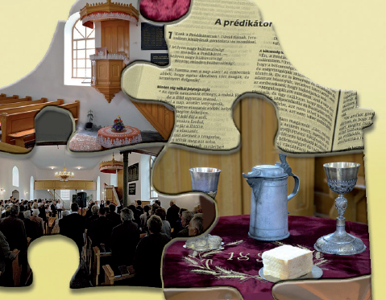
A református istentisztelet
Tudod-e?
Isten népe számára mindig különleges nap volt a hetedik nap. Igazi ünnepnapnak tekintették, mert a szabadulásra emlékeztette őket.
Nekünk, keresztyéneknek a vasárnap ilyen ünnep, mert Krisztus feltámadására emlékezünk!
Ilyenkor igyekezünk időt szánni Isten igéjére is. Ez a nap az istentisztelet különleges napja.
A templom harangja istentiszteletre hívogat bennünket.
A református istentisztelet Jézusról szól. - Az Ő személye, szava van a középpontban.
A templomban ezért az Ő életéről, tetteiről, tanításairól
hallhatunk igehirdetéseket!

Slide 9
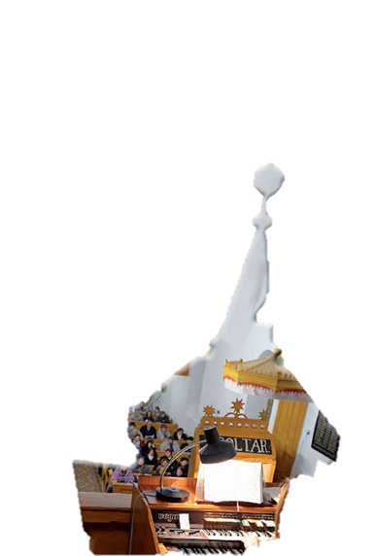
Egy református gyülekezetekben sokféle Igei alkalom van!
Rendszeres gyülekezeti alkalmak:
vasárnapi és hétközi istentisztelet,
gyermek-istentisztelet,
bibliaióra, imaóra,
családi nap,
szeretetvendégség,
ifjúsági óra, konfirmációi előkészítő,
evangélizációs hét,
nyári táborok,
műsorok, előadások.

Slide 10
Jól jegyezd meg!
A keresztyének vasárnaponként tartanak istentiszteleteket, mert ilyenkor ünnepelnek és emlékeznek Krisztus feltámadására!
A református istentisztelet középpontjában Jézus Krisztus személye, tettei és tanításai állnak.
A nyugalom napját azzal tudjuk megszentelni, ha időt szánunk arra, hogy Istenre figyeljünk:
Elmegyünk a templomba, imádkozunk, énekelünk és megköszönjük Istennek mindazt, amit tett értünk.
Ha nem tudunk templomba menni, hallgathatunk online istentiszteleteket is, ez nem pótolja ugyan a közösséget, de jó lehetőség arra, hogy Őrá figyeljünk!

Slide 11
Gondolkozz el a kérdéseken!
Szerinted miért fontos istentiszteletekre járni?
Írj le egy istentiszteleti élményedet!
Mit hallottál ott Istenről, kikkel találkoztál a templomban?
Írd le gondolataidat a füzetedbe!

Slide 12
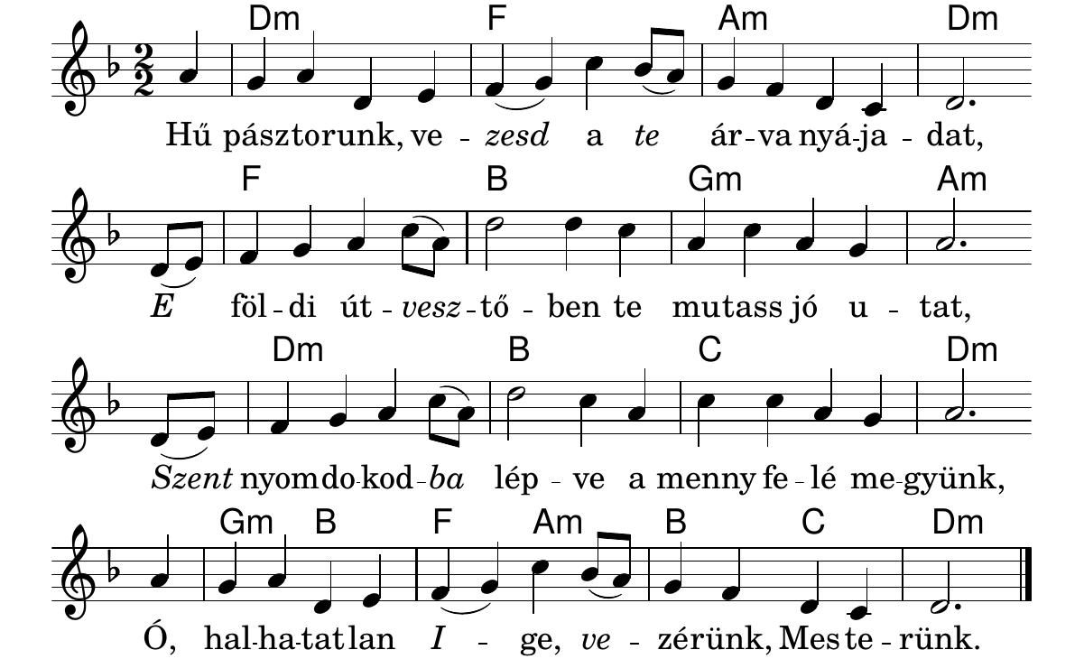
Hallgasd meg a 229. dicséret feldolgozását!
Ide kattints az ének elindításához!
Forrás: www.csecsy.hu

Slide 13
Mi Atyánk, aki a mennyekben vagy, szenteltessék meg a te neved, jöjjön el a te országod, legyen meg a te akaratod, amint a mennyben, úgy a földön is; Mindennapi kenyerünket add meg nekünk ma, és bocsásd meg vétkeinket, miképpen mi is megbocsátunk az ellenünk vétkezőknek; És ne vígy minket kísértésbe, de szabadíts meg a gonosztól; Mert tied az ország, a hatalom és a dicsőség mindörökké. Ámen. (Mt 6,9-13)
A digitális hittanóra végén így imádkozz!
Kedves Hittanos!
Várunk a következő digitális hittanórára!

Slide 14
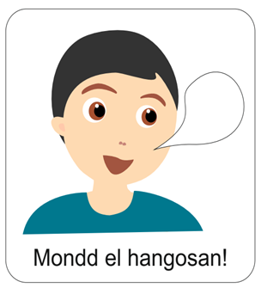
Áldás, Békesség!
Tanuld meg ezt az aranymondást!
Mond el hangosan is!
„Emlékezz meg a nyugalom
napjáról, és szenteld meg azt!”
2Mózes 20,8
Kedves Szülők!
Köszönjük a segítségüket!
Isten áldását kívánjuk ezzel Igével!
A PPT-ben felhasznált képek a www.unsplash.com internetes oldalon találhatóak és ingyenesen letölthetök!

